Slide 1

SEEE
®
- 2010 -

Slide 2
“Eben Ezer”
“Eben-Ezer” es una empresa ubicada en Valle Hermoso, en el
departamento de Punilla en la provincia de Córdoba. Se dedica a la producción y comercialización de armazones y lentes de sol a las ópticas.

Slide 3
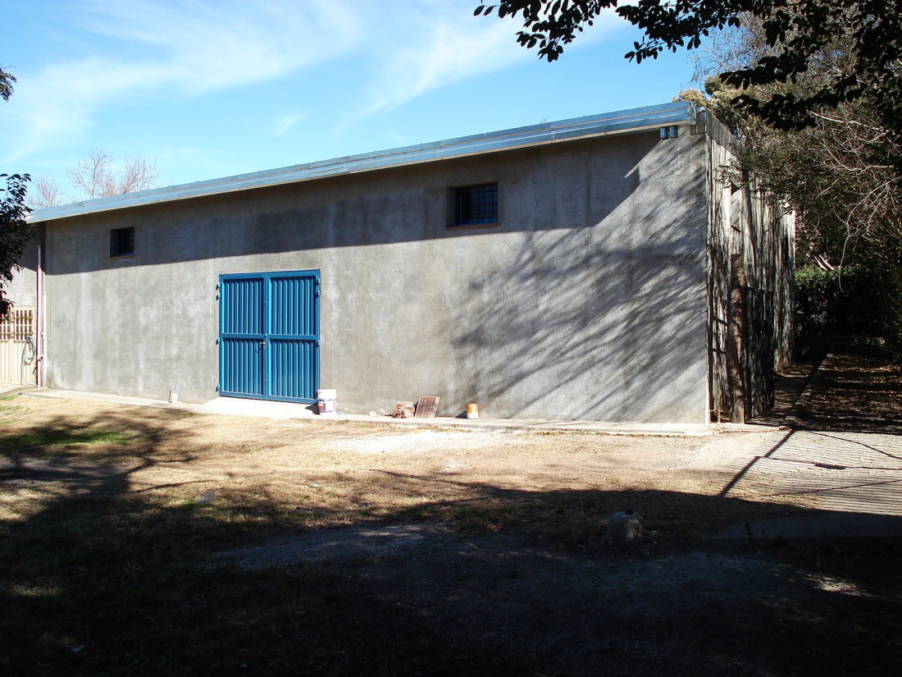
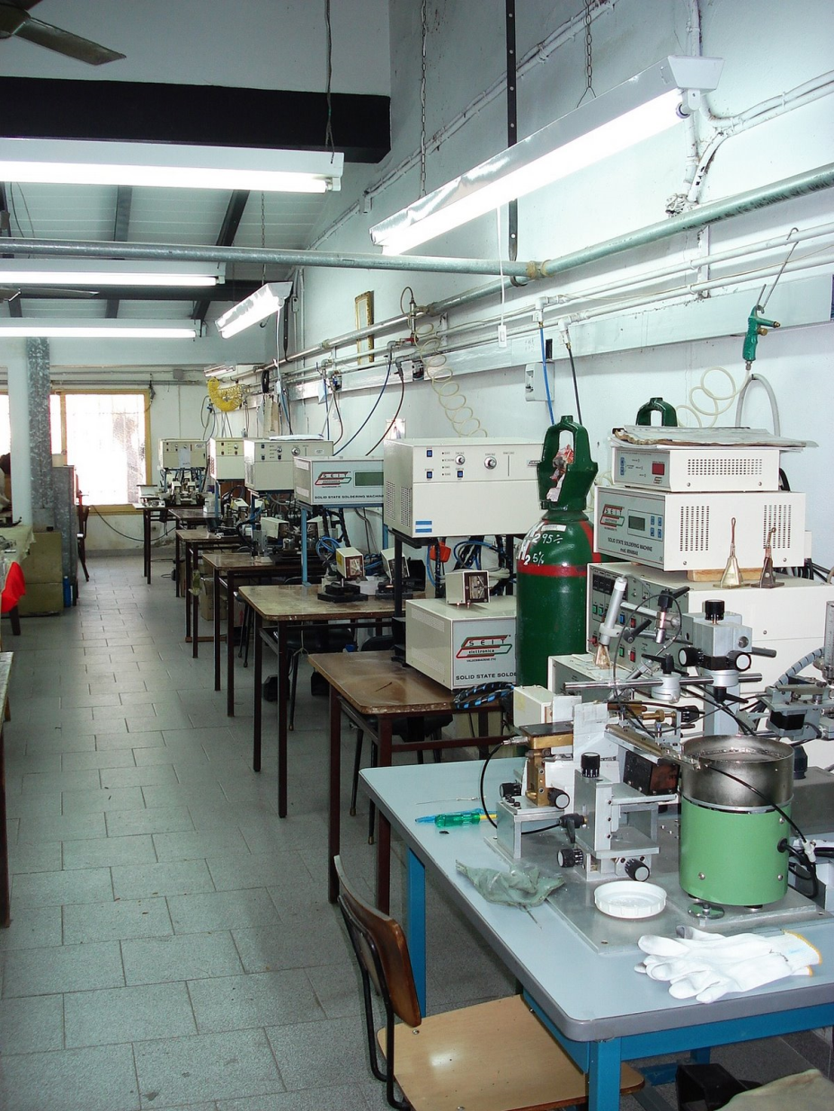
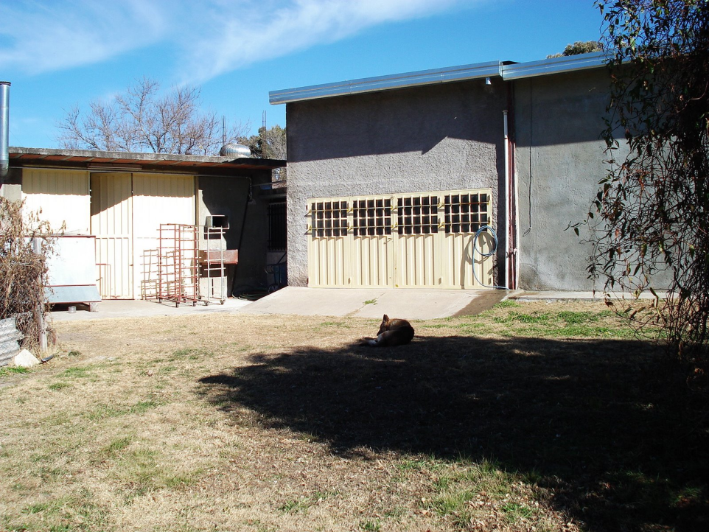

Slide 4
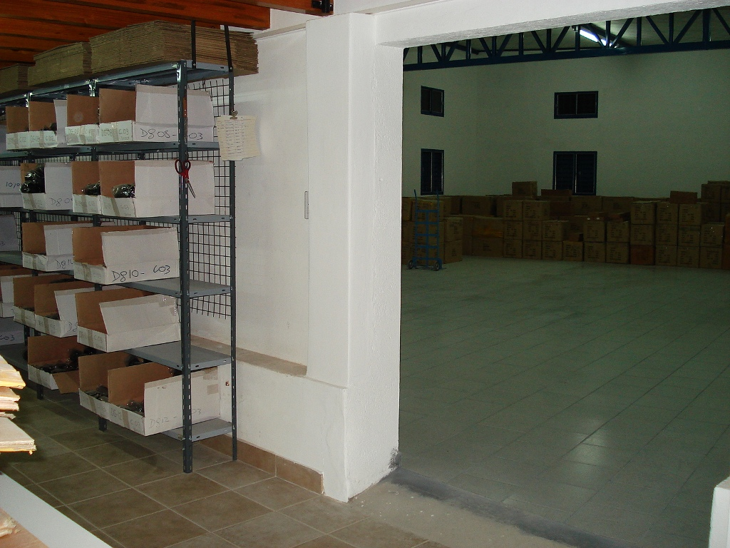
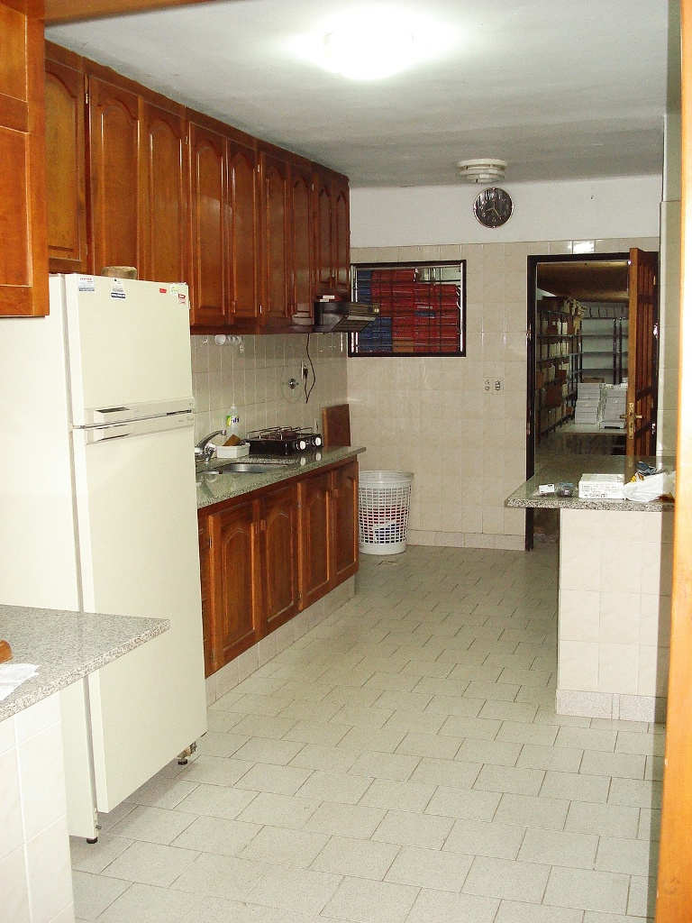
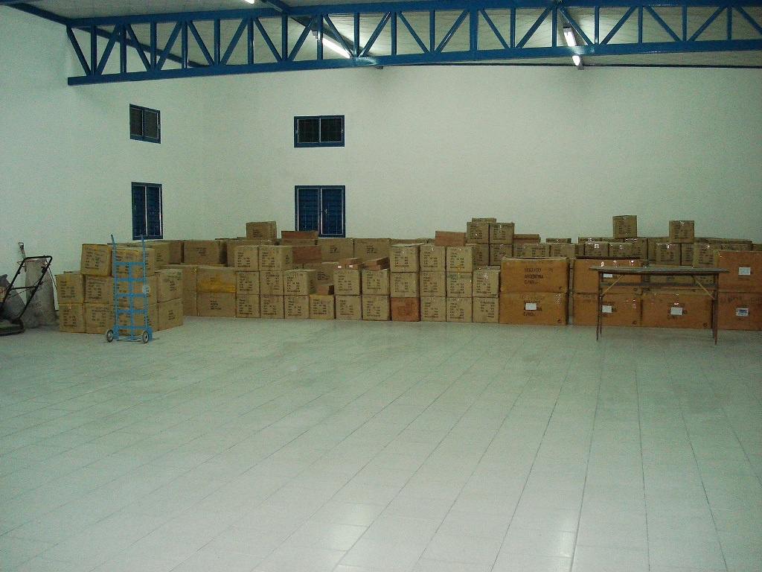
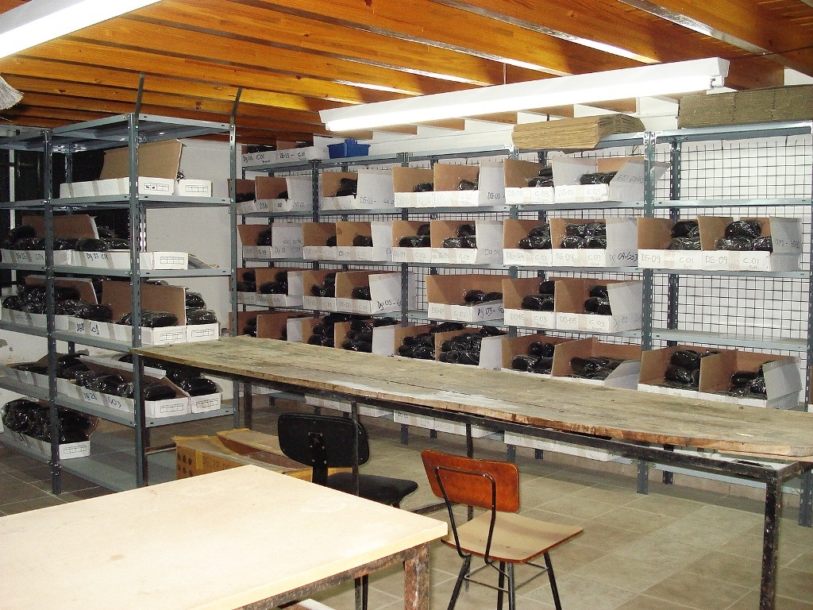


Slide 5
Gerencia general
Asesor contable
Producción
Comercialización
Compras
Depósito
Materia Prima
Producto Terminado
Directorio
Fabricación
Planeamiento y control de producción
Control de calidad
Distribución y Logística
Investigación de mercado
Planeamiento de ventas
Operaciones de ventas
Planemiento
Gestión de importaciones
Producto Importado
Producto Fabricado
Finanzas y Control
Recursos Humanos
Pago a proveedores
Sueldos y Jornales
Cobros

Slide 6
Procesos de Negocio

Slide 7
Proceso de Producción
Materia
Prima
Producto
Fabricado
Notes:
El proceso de producción comprende desde el momento en que ingresa la materia prima importada en el depósito hasta que el producto está terminado, definiendo como producto a los armazones.
El proceso comienza cuando el Encargado de Producción verifica la existencia de materia prima en el depósito y realiza la planificación de la producción. La planificación de la producción se realiza en base a lo que se encuentra en stock en el momento y a la cantidad de materia prima disponible. Una vez finalizada la planificación se emite una orden de producción especificando cantidad, tipo de producto a producir y materia prima a utilizar.
El Empleado de Producción recibe la orden de producción y procede a comenzar con el proceso de producción que consta de las siguientes etapas:
Se dobla el perfil para lograr la forma del aro realizando primero todos los aros derechos y luego todos los izquierdos.
En la estación de soldadura se suelda el talón del anteojo cerrando el aro, luego se corta para abrirlo y se cierra con un tornillo.
Se tira y se curva el aro realizando el Meniscado* según la base del anteojo.
En otra estación de soldadura se suelda el puente y de esa forma se unen los 2 aros.
En otra estación de soldadura se sueldan los porta plaquetas.
Se atornillan las patillas.
Se repasa la canaleta del perfil con una micro-fresa circular.
Se realiza el control de calidad de soldaduras, limando y corrigiendo los posibles defectos.
Se realiza el pulido en tambores circulares.
Se realiza el lavado por una estación de lavado ultrasonido de seis cubas mediante agua tratada químicamente y desmineralizada.
Se lleva a un horno secado para eliminar completamente la humedad, a partir de este punto los anteojos se manejan mediante guantes.
Una vez por semana se realiza el proceso de pintura en el cual participan la mitad del personal de la fábrica. Se hacen pruebas de colores por tanda.
Se colocan los anteojos limpios en un centro de pintura de control automático.
Se colocan en un horno de secado a más de 100º.
Se realizas las lentillas de policarbonato.
Se colocan las lentillas en los anteojos.
Mediante dos centros a tampón automático se realiza el printing de la marca, el código del modelo y el logotipo.
Se coloca las plaquetas en las terminales y se dobla la colita.
Se controlan y enderezan a mano los anteojos.
Se embolsa, se cierra automáticamente la misma y se envía al depósito.
Se da ingreso al stock mediante una nota con los modelos, colores y cantidades entregadas al depósito.

Slide 8
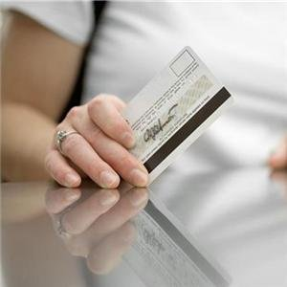
Proceso de Compras
Generar Orden de Compra
Acordar precios y Cantidad de Productos
Transporte
Control de Calidad
Envío a Depósito
Notes:
El procedimiento comprende desde el momento que se genera la orden de compra de materias primas y productos importados, hasta que se registra en ingreso de los mismos en stock.
El proceso comienza cuando el Encargado de Compras genera las órdenes de compra a los proveedores, según el catálogo de productos de los mismos. Cabe aclarar que se importan las materias primas para la producción de los armazones, los accesorios (estuches y paños), y productos terminados que son revendidos. También es importante explicar que las compras se realizan de forma periódica con gran anticipación a la venta, ya que el tiempo de importación es muy elevado y se debe asegurar la disponibilidad del producto para el cliente antes del comienzo de la temporada.
Una vez que se ha acordado con el precio, las cantidades y los productos con el proveedor; se procede a realizar la consolidación de la mercadería y el embarque en el país de origen.
Cuando el embarque llega a la aduana, se realiza la importación del mismo y se contrata el transporte hasta la fábrica.
Al llegar el pedido a la fábrica, se procede a controlar que coincida con la compra efectuada y se controla la calidad del producto. Luego se realiza el estampillado de los productos destinados a la venta y se da el alta de los mismos al depósito.

Slide 9

Proceso de Ventas
Visita de Viajante a Cliente
Tomar Pedido
Entregar Pedido
Recibir Pago de Viajante
Registrar Devolución de Sobrantes
Notes:
El proceso de venta es llevado a cabo casi integralmente por los viajantes de la empresa.
De forma periódica, los viajantes, visitan su cartera de clientes. En cada visita proceden a realizar una o más de las siguientes operaciones:
Presentar la mercadería a los clientes, para esto se utiliza un muestrario compuesto por los modelos disponibles en el stock de la empresa en el momento que el viajante abandona la misma.
Tomar el pedido del cliente.
Entregar un pedido realizado anteriormente por el cliente y cobrarlo, ya sea de contado o con cheques.
Una vez de regreso a la fábrica, el viajante procede a entregar los pagos de los pedidos entregados o a devolver la mercadería que no ha podido ser entregada al depósito que registra la devolución.
El área de finanzas y control se encarga de registrar el cobro del pedido, descontando la comisión del viajante y controlando que se haya devuelto la mercadería sobrante.
Luego, el viajante informa al área de depósito de Productos terminados los pedidos solicitados por sus clientes.
El área de Depósito de Productos Terminados, procede a confeccionar el pedido, el cual, para cada viajante se separa por cliente.
Cuando el viajante retira el pedido se registra la salida de mercadería del depósito.

Slide 10
Problemas Detectados
No se tiene un registro consistente de la cantidad de productos terminados en el depósito
Hay escasa comunicación entre los vendedores y el área de producción
No existen registros sobre los pedidos realizados
No se cuenta con un registro de las ventas y compras realizadas por la empresa
Resulta imposible generar proyecciones
Notes:
No se tiene un registro consistente de la cantidad de productos terminados en el depósito. Esto provoca que los vendedores no sean consientes de las cantidades disponibles realmente, realizando ventas de mercadería no disponible o perdiendo oportunidades de ventas. Esto se solucionará llevando un registro del stock disponible y de las reservas realizadas.
Hay escaza comunicación entre los vendedores y el área de producción, lo que produce una excesiva demora entre la toma de los pedidos y el lanzamiento de la producción. La gran accesibilidad brindada por la interfaz web permitirá mayor constancia en la comunicación.
No existen registros sobre los pedidos realizados, impidiendo que se puedan crear informes estadísticos y de toma de decisiones. La información consistente brindada por el sistema de información sobre los pedidos facilitará la generación de dichos informes.
No se cuenta con un registro de las ventas y compras realizadas por la empresa, por lo resulta complicado conocer los márgenes de ganancias de los productos. El sistema soportará el almacenamiento y procesamiento de los datos necesarios para calcular dichos márgenes.
Al no haber registro alguno de la actividad resulta imposible generar proyecciones, mediante un módulo estratégico se podrá almacenar y procesar nueva información para la generación de proyecciones.

Slide 11
Nuestra Solución

Slide 12



S
E
E
E
istema
stratégico
ben
ezer

Slide 13
Objetivo
“Procesar y brindar información para la gestión y venta de armazones y lentes de sol contemplando la gestión de pedidos, como así también su distribución y el cobro de los mismos.”

Slide 14
Límites
“Desde que se realiza el pedido de insumos hasta que se realiza el cobro de los pedido del cliente.”

Slide 15
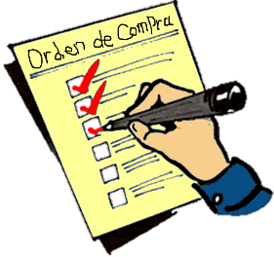
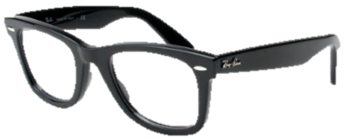


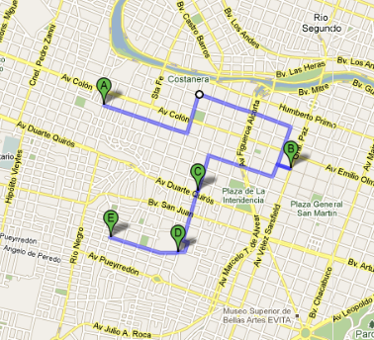


Circuito

Slide 16
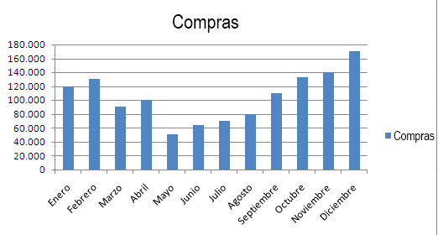
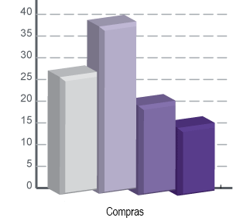
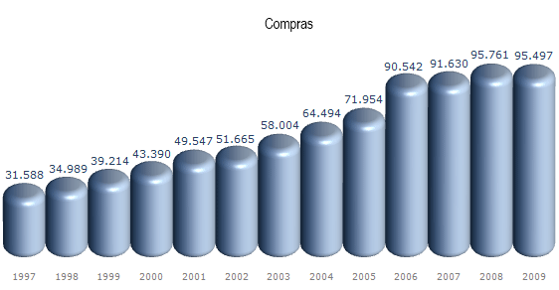
Inteligencia de Negocio

Slide 18







Tecnologías
PRESENTACIÓN
NEGOCIO
Session Bean
J Unit
MODELO
BI
DB

Slide 19
¡Muchas Gracias!
¡Muchas Gracias!
¡Muchas Gracias!
¡Muchas Gracias!
¡Muchas Gracias!
¡Muchas Gracias!
¡Muchas Gracias!
¡Muchas Gracias!
¡Muchas Gracias!
¡Muchas Gracias!
¡Muchas Gracias!
¡Muchas Gracias!
¡Muchas Gracias!

